Slide 1
Представление текста в памяти компьютера
Презентация учеников 8г класса подгруппы ИМО Кассихина Аркадия и Битенко Степана

Slide 2
Нажатие любой алфавитно-цифровой клавиши на клавиатуре приводит к тому, что в компьютер посылается сигнал в виде двоичного числа, представляющего собой одно из значений кодовой таблицы. Кодовая таблица — это внутреннее представление символов в компьютере.

Slide 3
В качестве стандарта долгое время использовалась таблица ASCII(American Standard Code for Informational Interchange — Американский стандартный код информационного обмена). Для хранения двоичного кода одного символа выделен 1 байт = 8бит. Учитывая, что каждый бит принимает значение 1 или 0, количество возможных сочетаний единиц и нулей равно 2^8 = 256.

Slide 4
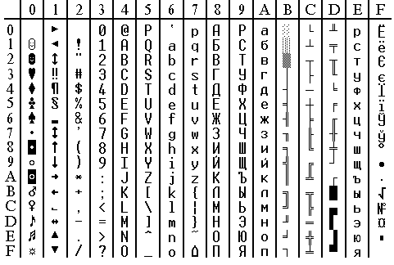

Slide 5
Создать два текстовых файла, в одном из них с помощью горячих клавиш скопировать из интернета любое стихотворение. Скопируйте стих в другой файл и поменяйте шрифт на своё усмотрение. Сохраните файлы на рабочий стол. Оформите задание по ГОСТу

Slide 6
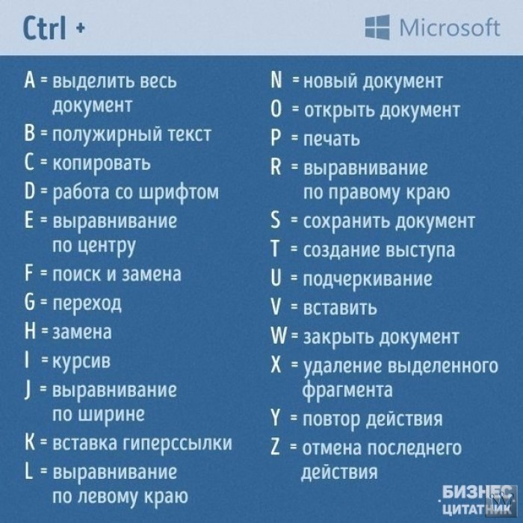

Slide 7
СПАСИБО ЗА ВНИМАНИЕ

